Slide 1

随机过程习题课
2024.6.14

Slide 2
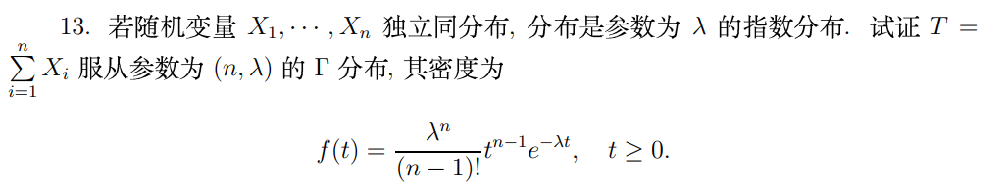
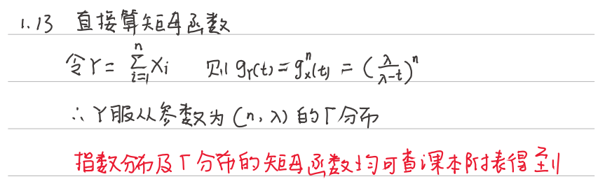
作业习题（前五次作业）
1.

Slide 3
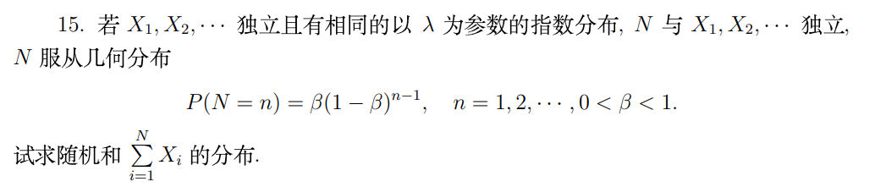
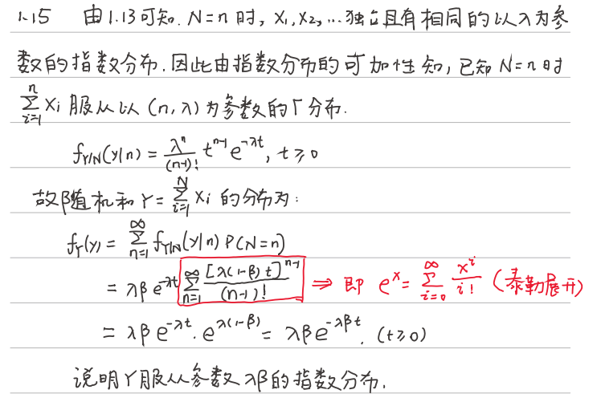
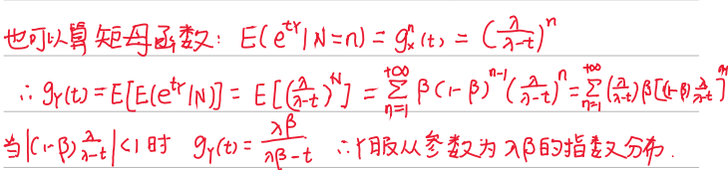
1.

Slide 4
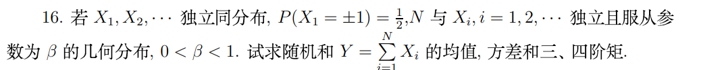
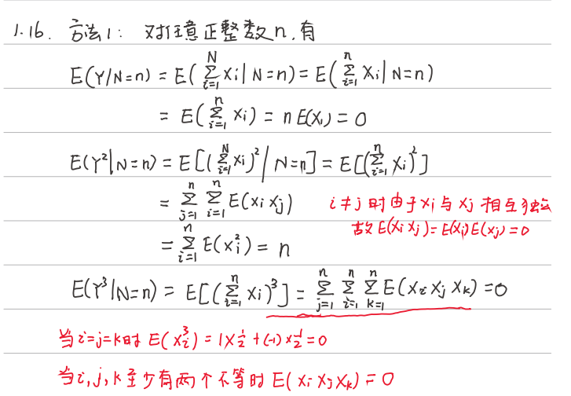
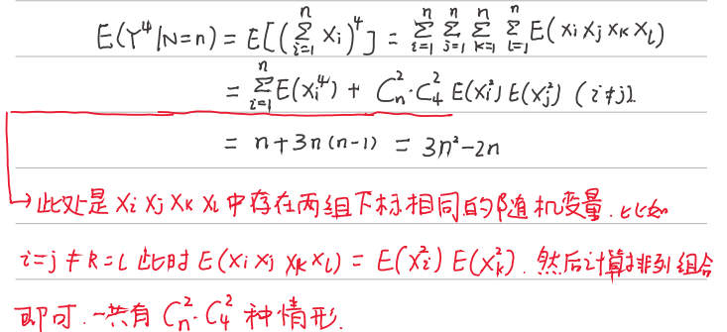
1.

Slide 5
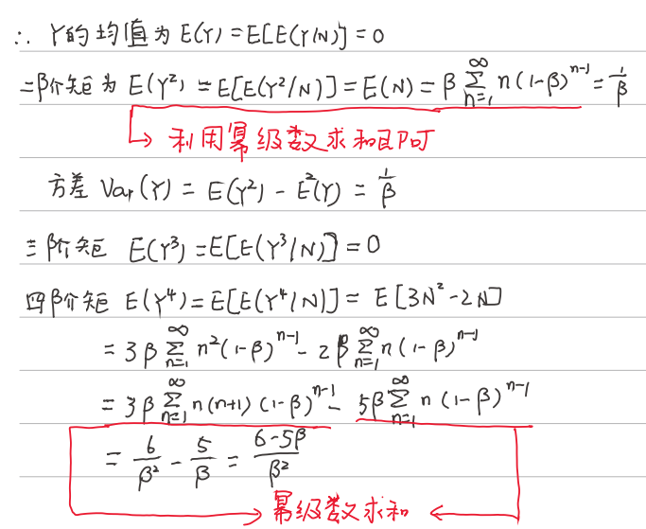
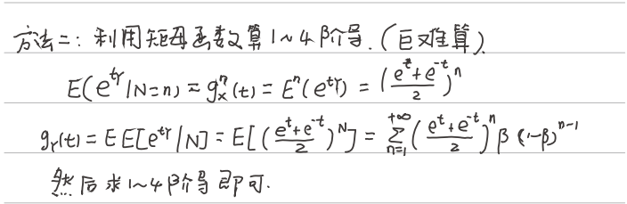
1.

Slide 6
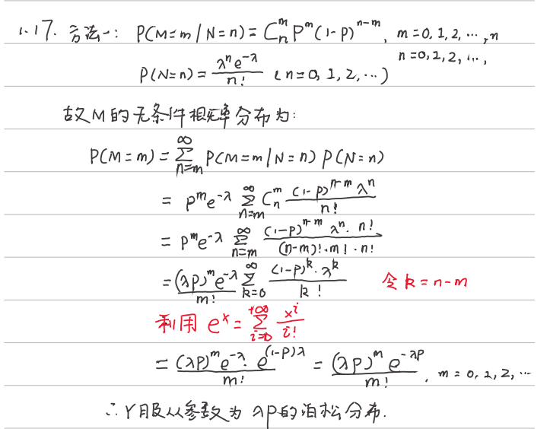
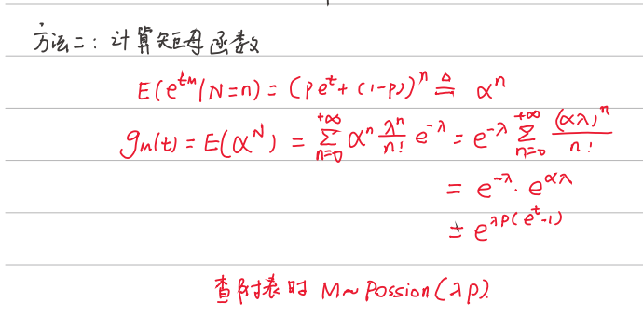
1.

Slide 7
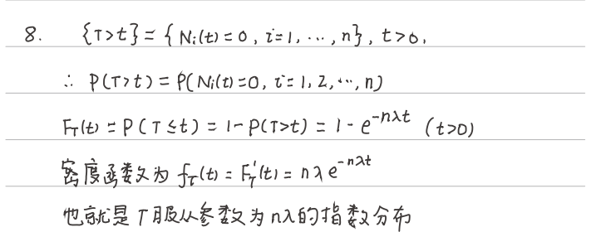
2.8 令${\{N}_{i}\left(t\right),t≥0\},i=1,2,…,n为n$个独立的有相同强度参数$λ的Poisson过程$.记$T为$在全部$n个过程中$
至少发生了一件事的时刻，试求$T的$分布。

Slide 8
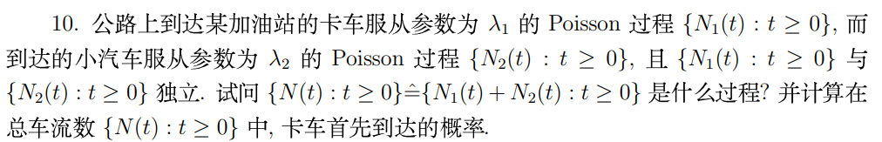
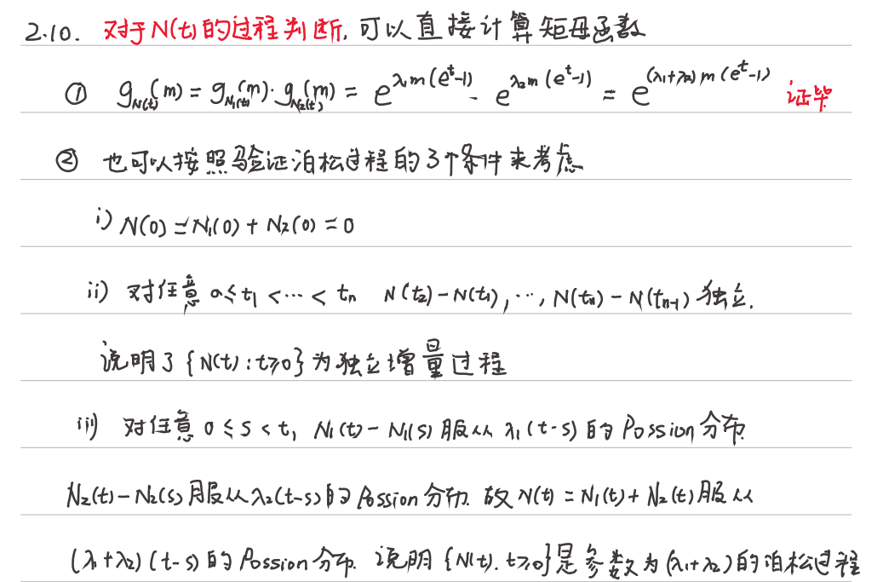
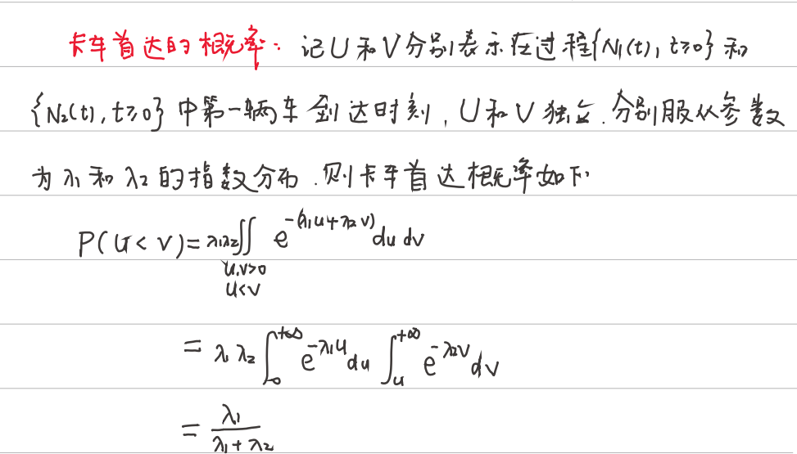
2.

Slide 9
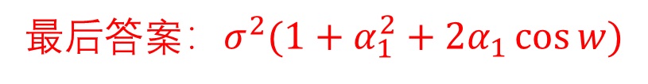
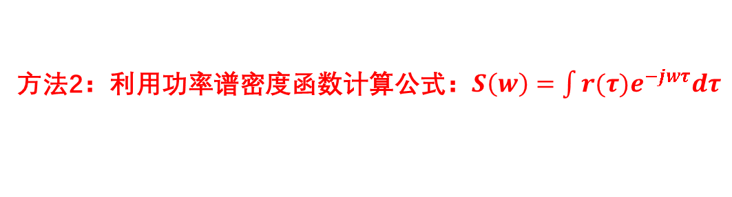
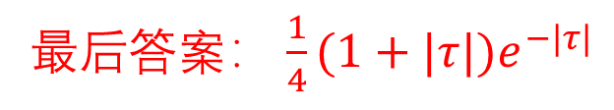
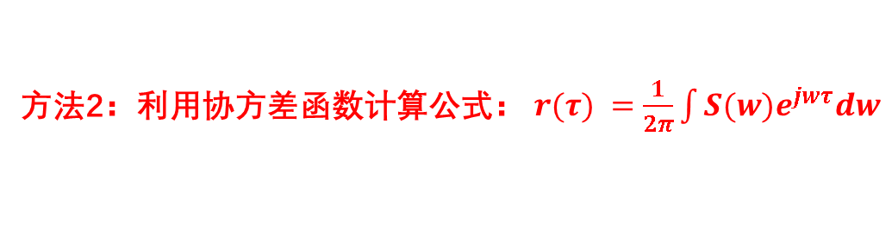
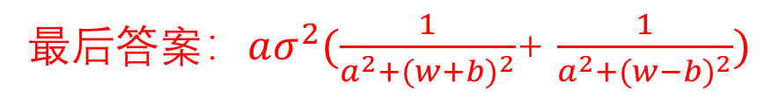
4.27 (1) 求功率谱密度函数： $R\left(τ\right)=σ^{2}e^{−a|τ|}\cos{bτ}$
方法1：利用傅里叶变换对
方法2：利用功率谱密度函数计算公式：$S\left(w\right)=\int{r(τ)e^{−jwτ}dτ}$
最后答案：$aσ^{2}(\frac{1}{a^{2}+{(w+b)}^{2}}$+ $\frac{1}{a^{2}+{(w−b)}^{2}})$
4.28 (2) 求功率谱密度函数对应的协方差函数： $S\left(w\right)=\frac{1}{{(1+w^{2})}^{2}}$
方法1：利用傅里叶变换对
方法2：利用协方差函数计算公式： $r(τ) =\frac{1}{2π}\int{S(w)e^{jwτ}dw}$
最后答案：$\frac{1}{4}(1+|τ|)e^{−|τ|}$
！！！不少同学忘记加绝对值符号
4.29（1）具体做法可参考课本例题4.7与例题4.17
最后答案：$σ^{2}(1+α_{1}^{2}+2α_{1}\cos{w})$
！！！不少同学忘记了方差

Slide 10
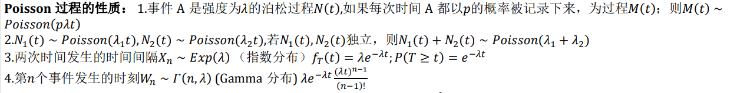
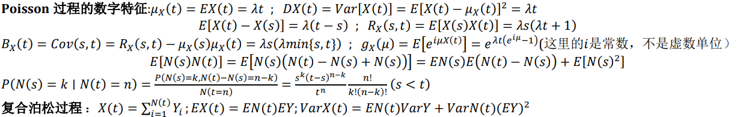
补充结论及题目

Slide 11
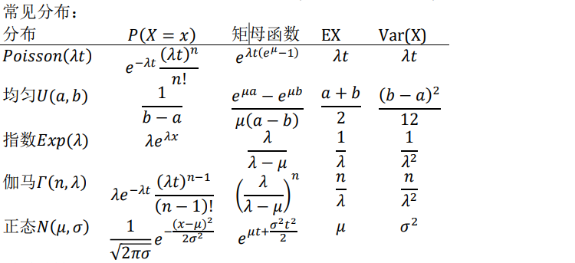

Slide 12
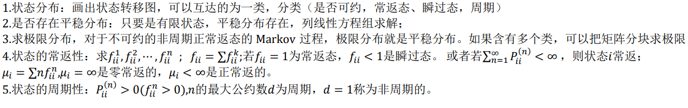
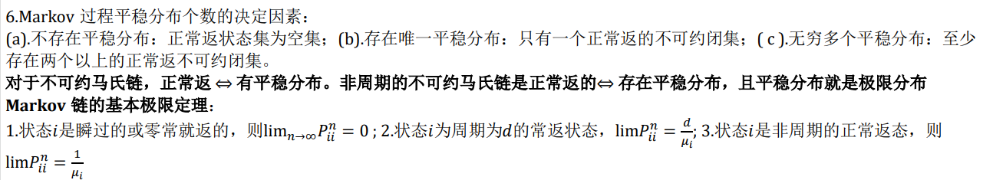
Markov过程：

Slide 13


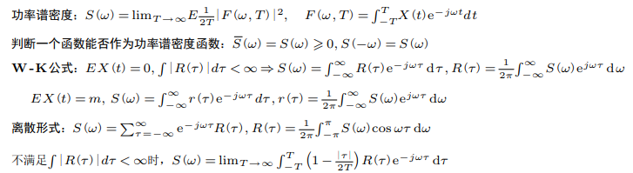
平稳过程

Slide 14
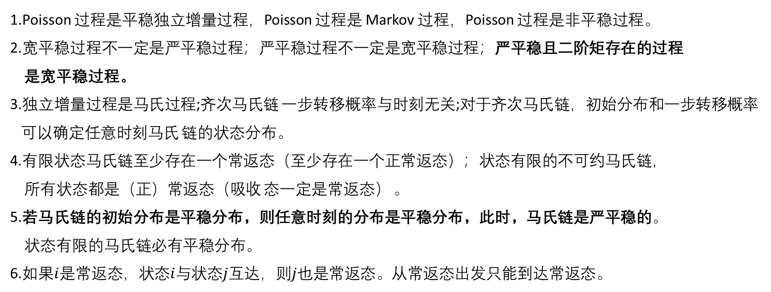
常考判断题
1.Poisson 过程是平稳独立增量过程，Poisson 过程是 Markov 过程，Poisson 过程是非平稳过程。
2.宽平稳过程不一定是严平稳过程；严平稳过程不一定是宽平稳过程；严平稳且二阶矩存在的过程
是宽平稳过程。
3.独立增量过程是马氏过程;齐次马氏链 一步转移概率与时刻无关;对于齐次马氏链，初始分布和一步转移概率
可以确定任意时刻马氏 链的状态分布。
4.有限状态马氏链至少存在一个常返态（至少存在一个正常返态）；状态有限的不可约马氏链，
所有状态都是（正）常返态（吸收 态一定是常返态） 。
5.若马氏链的初始分布是平稳分布，则任意时刻的分布是平稳分布，此时，马氏链是严平稳的。
状态有限的马氏链必有平稳分布。
6.如果$i$是常返态，状态$i$与状态$j$互达，则$j$也是常返态。从常返态出发只能到达常返态。

Slide 15
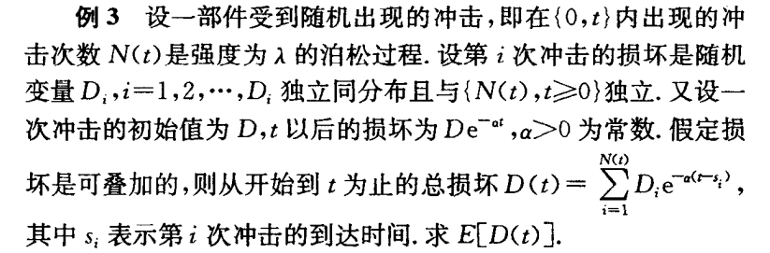
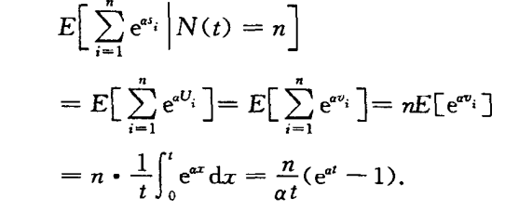
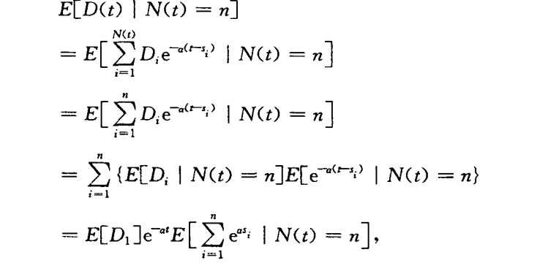
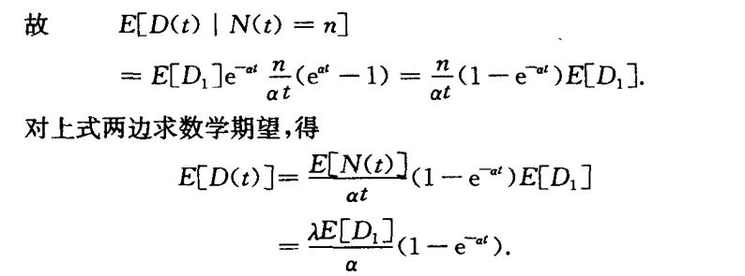
本例题与课本p19页均需要掌握！！！
解答：
机变量，由课本p18页最后一段可得：

Slide 16
